Slide 1


ΠΑΝΕΠΙΣΤΗΜΙΟ ΚΥΠΡΟΥ – ΤΜΗΜΑ ΠΛΑΡΟΦΟΡΙΚΗΣ
ΕΠΛ371 –ΠρογραμματισμόςΣυστημάτων
ΕΥΘΥΜΙΑ ΠΑΠΑΔΟΠΟΥΛΟΥ
ΞΑΝΘΗ ΜΑΡΚΟΥ
ΡΕΑ ΑΡΧΑΙΟΥ

Slide 2

Σχεδιαστής: Yakihiro «Matz» Matsumoto
Προέρχεται: Ιαπωνία την δεκαετία 1990 -24 Φεβρουαρίου 1993
Υποψήφια ονόματα: ‘Coral’, ‘Ruby’
Επηρεάστηκε: Perl, Python, CLU, Smalltalk, Scheme, Eiffel κ.τ.λ.
Εναλλακτικές υλοποιήσεις: YARV, Jruby, Rubinius, IronRuby και MacRuby
Δημοσιευμένες εκδόσεις:
  Ruby 0,95 - 21 Δεκεμβρίου 1995
  Ruby 1,0 - 25 Δεκεμβρίου 1996
  Ruby 1,3 - 1999
  …
  Ruby 1,8,5
  Ruby 1,9,1- 30 Ιανουαρίου 2009

Slide 3

Java Virtual Machine (JVM) με τις ευλογίες της Sun
Windows χάρις στην ανάπτυξη της Microsoft
“Έξυπνα” κινητά τηλέφωνα (lRuby 1.9) Symbian, iPhone, Windows Mobile και RIM Black Berry χάρις στο Rhomobile
Linux
Mac OS
Palms
Unix, Dos, BeOS, OS/2

Slide 4

Μαθαίνεται εύκολα αν υπάρχουν βασικές γνώσεις προγραμματισμού / Είναι μια γλώσσα με την οποία μπορεί κάποιος να ξεκινήσει
Εύχρηστο και γρήγορο εργαλείο
Απλότητα, περιεκτικότητα στον κώδικα /Απλή επεξεργασία των strings
Κατανοητός κώδικας, ξεκάθαρος και κομψός (ευκολία για τους προγραμματιστές)
Portability
Multithreading
Συνδυάζει πολλά χαρακτηριστικά από άλλες γλώσσες όπως Eiffel, Perl, Python και C++
Garbage Collector: Αποφεύγουμε τα διάφορα προβλήματα δέσμευσης μνήμης
Βγάζει κατάλληλα δυναμικά μηνύματα: π.χ πράξεις με NULL (nil)
ΔΩΡΕΑΝ ΕΓΚΑΤΑΣΤΑΣΗ – Open Source

Slide 5

Λόγω του ότι δεν υπήρχε η διάδοση που υπάρχει σήμερα για την συγκεκριμένη γλώσσα:
Το documentation για το API που υπάρχει αυτή τη στιγμή δεν είναι αρκετά βοηθητικό
Απόδοση: Χειρότερη σε σχέση με άλλες γλώσσες
Δεν μπορεί να ανταποκριθεί σε μεγάλης κλίμακας επιχειρηματικές εφαρμογές
Πιο αργή από PHP, ASP, Java

Slide 6

Μπορούμε να κατεβάσουμε και να εγκαταστήσουμε πολύ εύκολα τη Ruby από την επίσημη της ιστοσελίδα
http://www.ruby-lang.org/en/
  Είναι εγκατεστημένη by default σε κάποια λειτουργικά (MAC OS X & Linux)
Βοηθητικά εργαλεία της Ruby
  irb (interactive Ruby) : Διαδραστικός μεταφραστής
  ruby (Ruby interpreter) : Ο κλασικός μεταφραστής για την ruby
  ri (Ruby information) : Εργαλεία για την αναζήτηση πληροφοριών σχετικά με μια κλάση, μέθοδο κ.τ.λ.

Slide 7

Υπάρχουν 3 διαφορετικοί τρόποι να τρέξουμε ένα πρόγραμμα σε ruby
  Τρέχουμε το αρχείο με την εντολή ruby
  Τρέχουμε το αρχείο ως εκτελέσιμο αφού πρώτα τροποποιήσουμε τα δικαιώματα του
  Με το IRB
  Πιο κάτω παρουσιάζονται οι 2 τρόποι από τους 3 το κλασσικό παράδειγμα “Hello World”

Slide 8

Γράφουμε τον κώδικα σε ένα αρχείο helloWorld.rb
Με την εκτέλεση της εντολής ruby helloWorld.rb εκτελούμε το πρόγραμμά μας
#We can write comments this way
puts "Hello World”
>ruby helloWorld.rb
Hello World
>

Slide 9

Μέσα στο αρχείο εισάγουμε το μονοπάτι που ορίζει τι θα εκτελεστεί
Γράφουμε τον κώδικα σε ένα αρχείο helloWorld.rb
Αλλάζουμε τα δικαιώματα του αρχείου για να μπορεί να εκτελεστεί
Τρέχουμε το εκτελέσιμο αρχείο
#!/usr/bin/env ruby
#We can write comments this way
puts "Hello World“
>chmod 777 helloWorld.rb
>./helloWorld.rb
Hello World
>

Slide 10

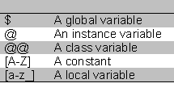
Είναι γλώσσα που χρησιμοποιεί αντικειμενοστρεφή προγραμματισμό – Τα πάντα είναι αντικείμενα
Δεν έχουμε ρητή δήλωση μεταβλητών - Από μόνη της καταλαβαίνει τον τύπο των μεταβλητών.
    ευκολία για προγραμματιστή
    μπορεί να οδηγήσει σε λάθη όσο αφορά τα ονόματα μεταβλητών
Δεν χρειάζεται δυναμική δέσμευση μνήμης, γίνεται αυτόματα από την ίδια τη γλώσσα σύμφωνα με τις ανάγκες του προγράμματος
Παρέχει exception handling

Slide 11
Παραδείγματα σχετικά με τη σύνταξη της Ruby

Slide 12

#!/usr/bin/env ruby
def fact(n)
if n == 0
1
else
n * fact(n-1)
end
end
puts "The factorial of #{ARGV[0].to_i} is: #{fact(ARGV[0].to_i)}\n"
>ruby factorial.rb 5
The factorial of 5 is 120
Tο return statement δεν χρειάζεται γιατί η Ruby επιστρέφει το τελευταίο πράγμα που υπολογίζεται στην συνάρτηση. Μπορεί να χρησιμοποιηθεί όμως.

Slide 13
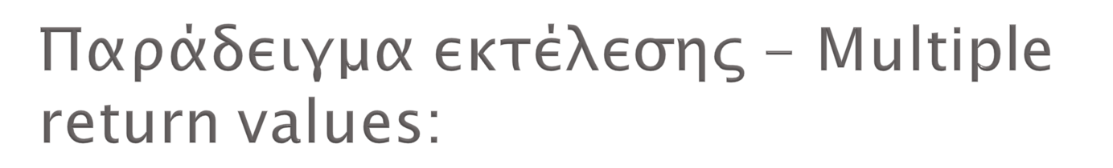
#!/usr/bin/env ruby
def calculate()
s=0
for i in 0..100 do
s=s + i
end
av=s/100
return s, av
end
sum,average=calculate
print "Sum: #{sum}\n"
print "Average: #{average}\n"
>ruby multibleValues.rb
Sum: 5050
Average: 50
Επιστρέφει ένα πίνακα που περιέχει τις τιμές των μεταβλητών που θα επιστραφούν από τη συνάρτηση

Slide 14

class Bird
def fly
puts "I'm flying..."
end
end
class Parrot<Bird
def speak
puts "I can speak too!"
end
end
class Penguin<Bird
def fly
puts "Sorry. I'd rather swim."
end
end
pigeon=Bird.new
pigeon.fly
myParrot=Parrot.new
myParrot.fly
myParrot.speak
myPenguin=Penguin.new
myPenguin.fly
>ruby inheritance.rb
I'm flying...
I'm flying...
I can speak too!
Sorry. I'd rather swim.

Slide 15

#!/usr/bin/env ruby
array = [1, 2, "3"]
array=array + ["foo", "bar"]
puts array
array = array.join(":")
puts array
array=array.split(":")
puts array
array=array * 2
print "#{array}\n"
word="foo"
puts word
word = word + " oo"
puts word
>ruby arrays.rb
1
2
3
foo
bar
1:2:3:foo:bar
1
2
3
foo
bar
123foobar123foobar
foo
foo oo
>

Slide 16

#!/usr/bin/env ruby
words = ['foobar', 'baz', 'quux']
secret = words[rand(3)]
print "guess? "
while guess = STDIN.gets
guess.chop!
if guess == secret
puts "You win!"
break
else
puts "Sorry, you lose."
end
print "guess? "
end
puts "The word was ", secret, "."
>ruby strings.rb
guess? baz
Sorry, you lose.
guess? quux
You win!
The word was
quux
.
>

Slide 17

#!/usr/bin/env ruby
def openFile(filename )
begin
f= File.open(filename)
rescue
puts "An error occured while opening the file"
ensure
puts"Always executes"
end
end
openFile("text.txt")
>ruby exceptionHandler.rb
Always executes
>
Σε περίπτωση που το αρχείο δεν ανοίξει ή δεν υπάρχει τότε με το rescue θα τυπωθεί το κατάλληλο μήνυμα. Το ensure εκτελείται πάντα.

Slide 18
Παραδείγματα που δείχνουν τις δυνατότητες της Ruby και σε ποιες εφαρμογές προτιμάται

Slide 19

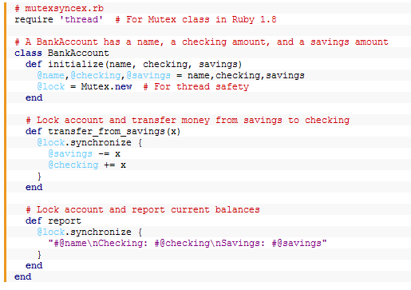

Slide 20

#!/usr/bin/ruby
require 'mysql'
mysql = Mysql.init()
mysql.connect('localhost')
mysql.select_db('test')
mysql.query("DROP TABLE IF EXISTS rocks")
mysql.query("CREATE TABLE rocks (id INT UNSIGNED NOT NULL AUTO_INCREMENT, PRIMARY KEY (id), rockname CHAR(20) NOT NULL);")
mysql.query("INSERT INTO rocks (rockname) values('Granite');")
mysql.query("INSERT INTO rocks (rockname) values('Coal');")
mysql.query("INSERT INTO rocks (rockname) values('Quartz');")
mysql.close()

Slide 21

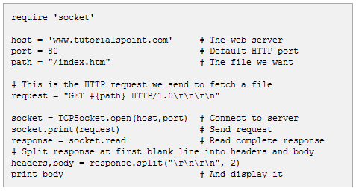
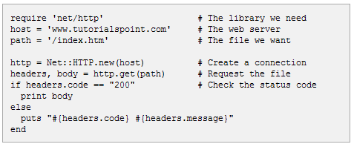

Slide 22

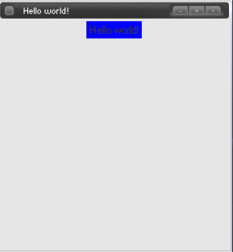
require 'tk'
root = TkRoot.new
do
title "Hello world!"
minsize(250,250)
end
TkLabel.new(root)
do
text 'Hello world!'
background 'blue'
pack { padx 15; pady 15; side ‘left’}
end
Tk.mainloop

Slide 23

require 'rubygems'
require 'ramaze'
class MainController < Ramaze::Controller
def index
"Hello Word, this is my first site!"
end
end
Ramaze.start
Χρειάζεται να γίνει εγκατάσταση της ramaze μέσω gems
>gem install ramaze ή
>gem install manveru-ramaze --source=http://gems.github.com/

Slide 24

#!/usr/bin/env ruby
require 'socket' #library declaration
#function that establishes the connection with a webpage
def openCon(page)
if %r{([^/]+)/(.*)}i =~ page #splitting the page to domain and path
$domain,path = $1, $2
end
begin
t = TCPSocket.new($domain, 80) #creating a connection to socket 80 with the address of the domain
rescue
puts "error: #{$!}"
else
t.print "GET /"+path+" HTTP/1.0\n\n” #gets the text from the path
answer = t.gets(nil)
t.close
end

Slide 25
answer.gsub!("<","\n<")
answer.gsub!("><", ">\n<")
old = File.open("links.dat.tmp", File::WRONLY|File::TRUNC|File::CREAT)
old.print answer
old.close
findUrls("links.dat.tmp", page)
end
#function to find the urls in the text of the url that is in the file
def findUrls(fileName, page)
read = File.open(fileName)
if %r{http/1.1 200 ok}i =~ read.gets #checks if the page was opened correct
#finds the urls which are in the text and does the appropriate format
while read.gets do
if %r{a\s+href=\"([^\/]+\/)(\/*)(.*[^\.html]\.html)\"[^>]*>}i =~ $_ ||%r{<a\s+href=\"([^\/]+\/)(\/*)(.*\.txt)\"[^>]*>}i =~ $_
cuturl=$3
if %r{(^www\..*)}i =~ cuturl
url=$1

Slide 26
else
url=$domain+"/"+ cuturl
end
flag = findInArrayUrl($arrayWeb, url)
if flag ==1 #if the url isn't in the array to be opened it is inserted in the array
$arrayWeb=$arrayWeb+[url];
end
end
end
else
flagB = findInArrayUrl($arrayWebBroken, page)
if flagB==1 #if the page was't opened correct puts it in the broken urls
$arrayWebBroken =$arrayWebBroken +[page]
end
end
return $arrayWeb.length
end

Slide 27
#function to check if the urls exist in the array with which it is called
def findInArrayUrl (array, p)
f=1
for i in 0..array.length-1
if array[i]==p
f=0
break
end
end
return f
end
##############################
#main
#############################
#gets the depth. If uncorrect prints the appropriate message
if ARGV.length!=1
puts "Error! Wrong number of arguments!!“
else
$depth= ARGV[0].to_i

Slide 28
countDepth = 0
count=0
i = 0
#initializing the crawler
webpage="www.ucy.ac.cy/index.html"
$arrayWeb=[webpage]
$arrayWebBroken = ["BROKEN URL"]
urlD = 1
#it finds the urls and opens them until the given depth
while countDepth <= $depth do
while count < urlD do
urlDepth = openCon($arrayWeb[count])
count = count +1
end
urlD=urlDepth
puts urlD
countDepth = countDepth +1
end

Slide 29
#puts the broken urls in a file
broken = File.open("brokenurls.dat", File::WRONLY|File::TRUNC|File::CREAT)
broken.puts $arrayWebBroken
broken.close
#puts the urls that were opened in a file
urlFile = File.open("urlFile.dat", File::WRONLY|File::TRUNC|File::CREAT)
urlFile.puts $arrayWeb
urlFile.close
end

Slide 30

Βιβλιογραφία
  Αύξηση διαθέσιμων τίτλων σχετικά με την Ruby
Απόδοση
  Αναμένεται εκθετική βελτίωση σε θέματα απόδοσης
Υποστήριξη
Μεγάλες εταιρίες αρχίζουν να δείχνουν ενδιαφέρον για αυτή
  Sun
  IBM

Slide 31

Η Ruby είναι μια εύκολη γλώσσα με απλή σύνταξη
Συνδυάζει script language και object oriented συνεπώς παράγουμε μικρό σε μέγεθος κώδικα και εύκολα συντηρήσιμο
Χρησιμοποιώντας τις κατάλληλες βιβλιοθήκες μπορούμε να υλοποιήσουμε κώδικα για ένα μεγάλο αριθμό εφαρμογών
Έχει μελλοντική εξέλιξη

Slide 32

http://www.ruby-lang.org/en/
http://www.slideshare.net/demisone/introduction-to-ruby-ruby
https://www6.software.ibm.com/developerworks/education/l-rubysocks/l-rubysocks-a4.pdf
http://en.wikipedia.org/wiki/Ruby_(programming_language)
http://www.rubyist.net/~slagell/ruby/index.html
http://www.troubleshooters.com/codecorn/ruby/database/index.htm
http://www.meshplex.org/wiki/Ruby/Reasons_for_choosing_RoR
http://www.rubycentral.com/pickaxe/ext_tk.html
http://www.tutorialspoint.com/ruby/ruby_socket_programming.htm
http://rubylearning.com/satishtalim/ruby_threads.html

Slide 33

ΕΥΧΑΡΙΣΤΟΥΜΕ . . .

